Slide 2

SharePoint 2010新技术揭秘
OFC201

Slide 3

SharePoint 2010及Office 2010开发周期
开发新产品 雏形并验证
SharePoint 2007 SP2
SharePoint 2010 Beta
收集研究
客户反馈
SharePoint
2010
Tech Preview
锁定关键
的创新点
SharePoint Online
SharePoint 2010
FAST Search 2010
SharePoint Online
H2
2007
H1
2008
H2
2008
H1
2009
H2
2009
H1
2010
SharePoint与Office的产品开发每年投入经费约为十亿美元

Slide 4



当今工作环境面临的挑战
迎合快速变化
的商业需求
控制IT支出与
信息系统复杂度
从繁杂的数据中洞察先机
与客户和合作伙伴协同工作
适应新世纪的工作方式
符合监管需求
整合内部业务平台
提供良好的扩展能力
促进用户创新
保护知识产权

Slide 5


Microsoft SharePoint 2010 面向企业和互联网的商业协作平台
网站
以人为本，提高员工工作效率
应用
社区
一体化架构减少信息系统支出
洞察
内容
快速响应不断变化的业务需求
搜索

Slide 6
以人为本，提高员工工作效率
用户界面
在SharePoint中引入Office Ribbon界面
使用Silverlight和AJAX与用户互动
直观的站点结构、主题编辑和发布功能
跨业务应用协作提高员工效率
文档内协同办公
SharePoint Workspace提供离线应用支持
Office客户端集成
跨浏览器平台支持
移动终端支持
在网页中查看并编辑Office文档
任意地点访问

Slide 7

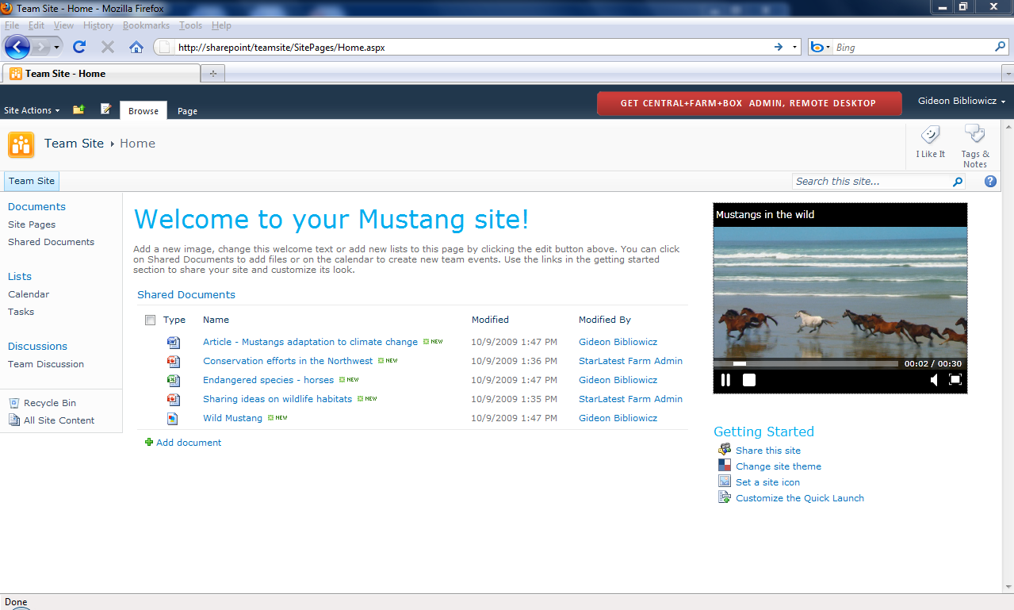


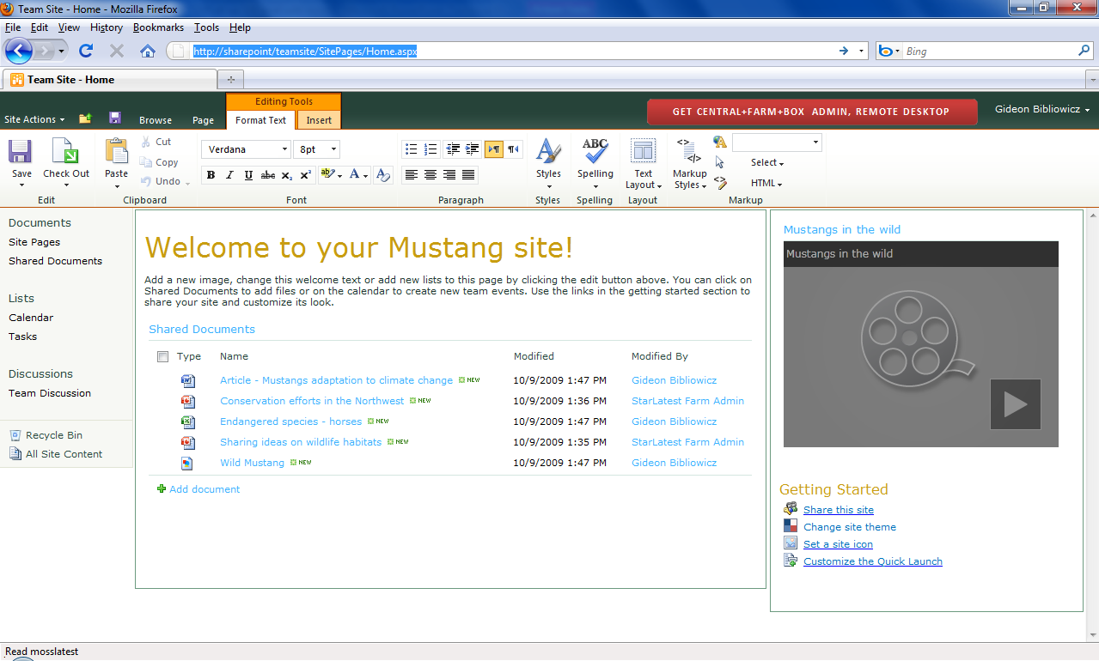



易于使用的操作界面
Office Ribbon界面
AJAX界面
快速设计主题
跨浏览器平台
内嵌多媒体播放

Slide 8
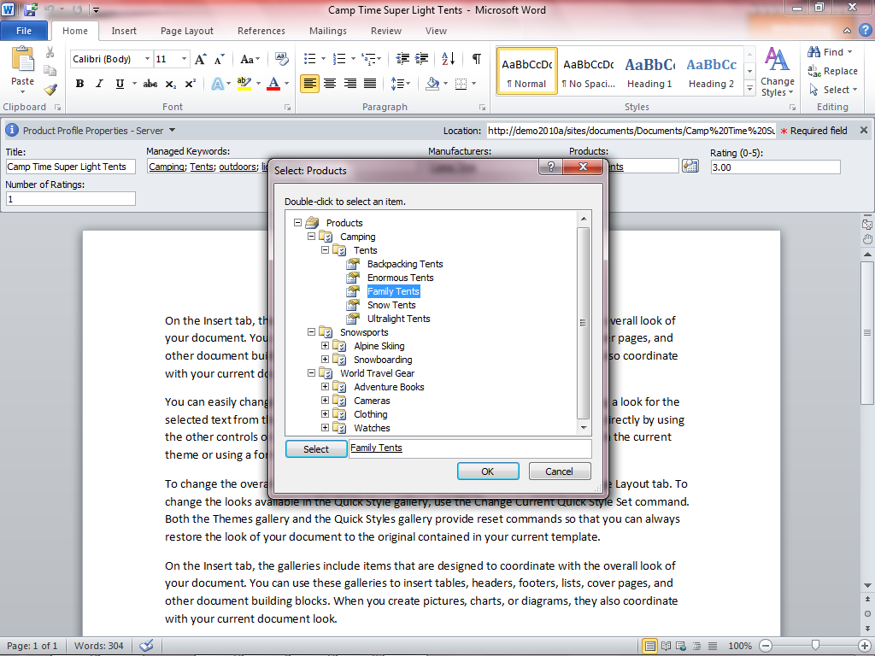
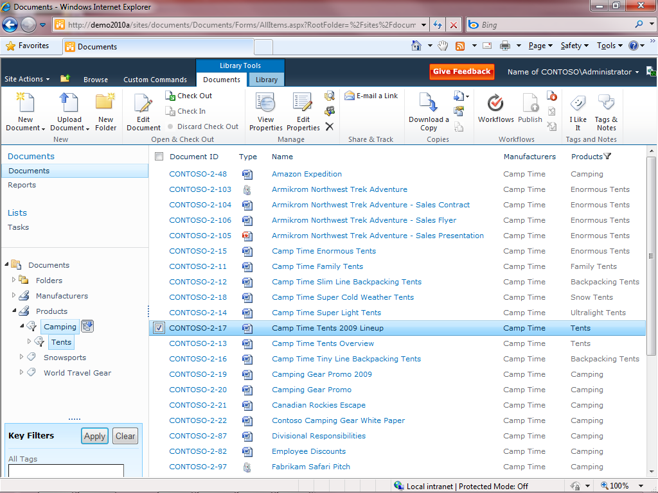
使用新方式协作
捕捉Office内的元数据
基于元数据搜索

Slide 9
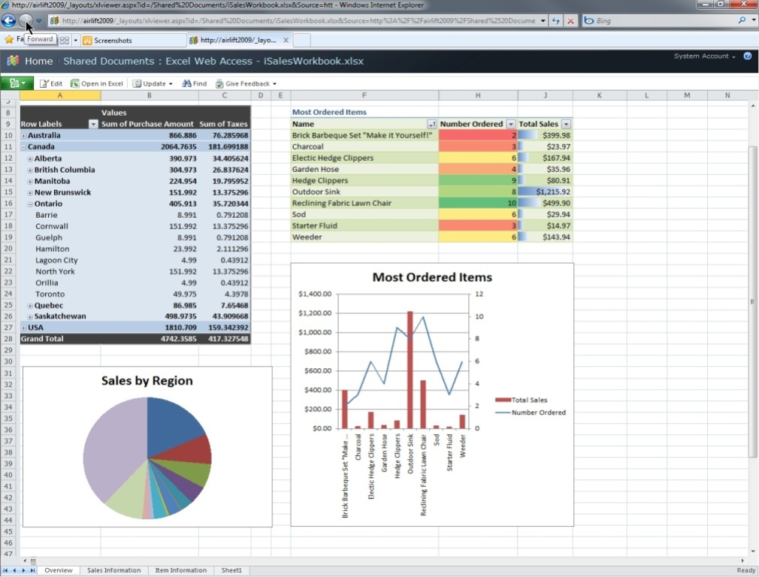
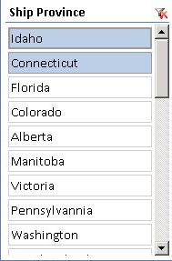
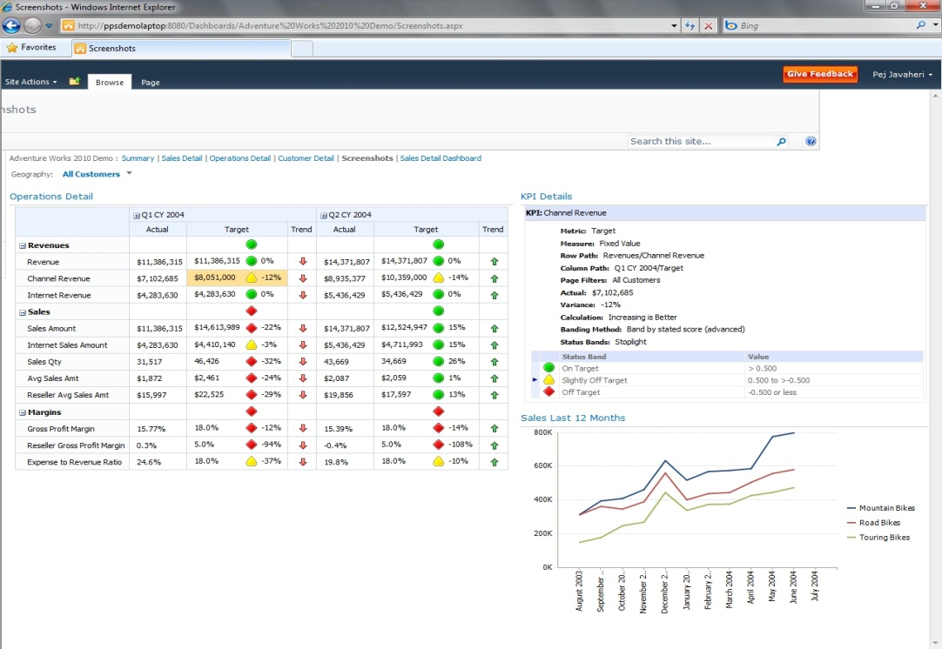
使用新方式协作
在Excel Services中分析数据
使用PerformancePoint Services创建记分卡

Slide 10
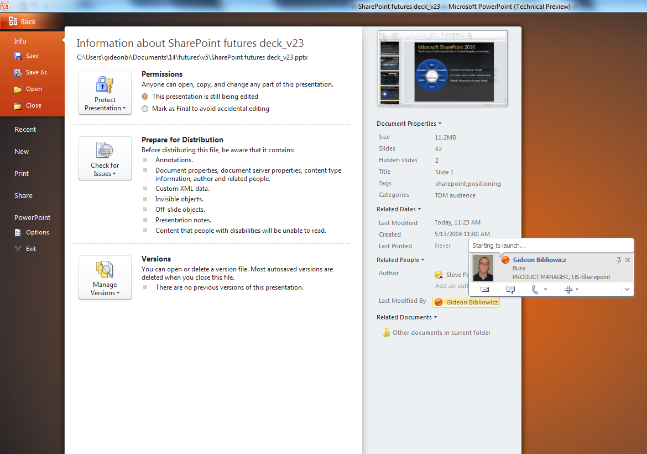
与客户端紧密集成
元数据提取
保存到SharePoint
共享并协作
作者信息及状态
相关内容

Slide 11
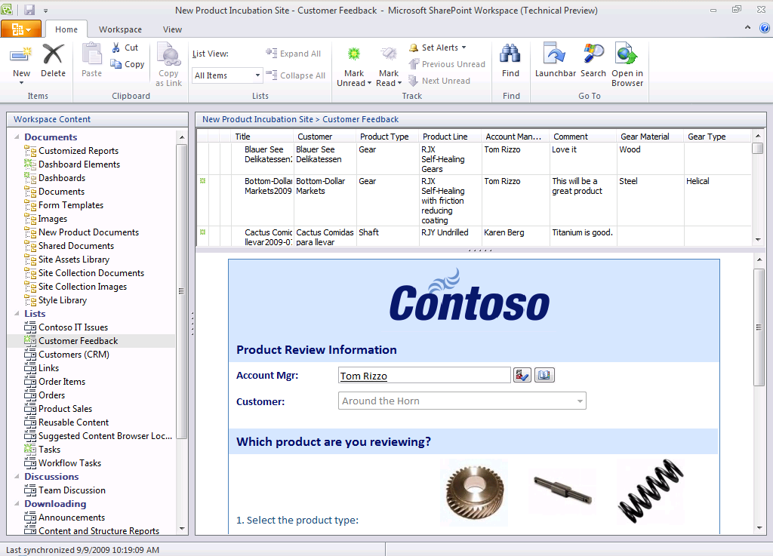
SharePoint Workspace离线办公
仅同步变动，而非整个文件
Ribbon界面
同步整个站点及业务应用
InfoPath集成

Slide 12
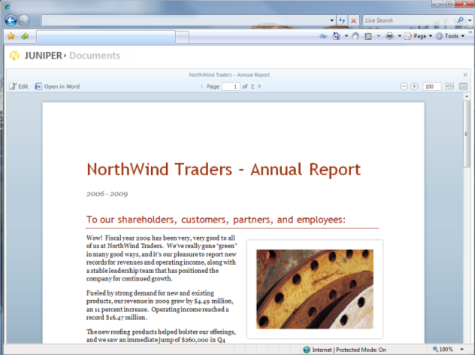
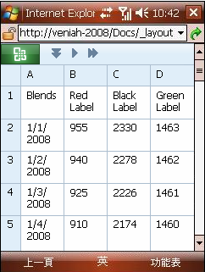
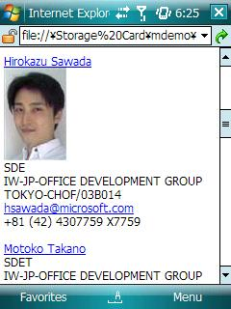
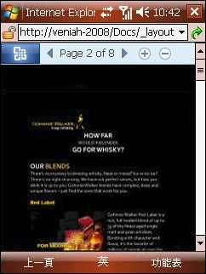
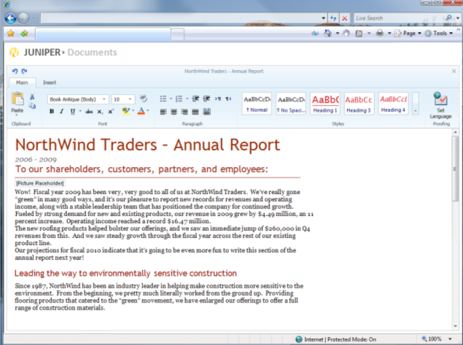
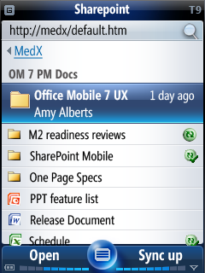
在任意地点与人交流协作
手机访问
查看
Office应用
人员搜索
编辑
SharePoint 文档库

Slide 13
演 示
SharePoint Server 2010

Slide 14
一体化架构减少信息系统支出
集成的协作平台
跨内外网应用解决方案
降低培训与维护成本
整合多重平台
丰富的部署方式
可提供企业内“虚拟主机”托管和互联网托管等形式
数据可存放在SharePoint数据库之外
提高IT工作效率
多种安装方法及可预测的升级方式
增强补丁管理，缩短维护时间
主动式监测提高服务器场可用性

Slide 15




























整合的协同办公解决方案
Dashboard accelerator
BPEL Process Manager
Business Forms Server
Collaboration Suite
社会化网络
Portal Search Ultra Search
商务智能
SharePoint
OmniFind
互联网门户
Lotus Connections
WebCenter Suite
Lotus Quickr
Beehive
WebSphere Portal
WebLogic AS
企业搜索
企业内容管理
业务集成
降低培训成本
减少维护需求
跨区域部署
Notes:
15

Slide 16









针对应用场景，选择部署形式
企业自主建设
托管服务
可控性，自主性
快速扩展能力
客户
员工
合作伙伴
互联网
企业内网
外网协作
Notes:
16

Slide 17
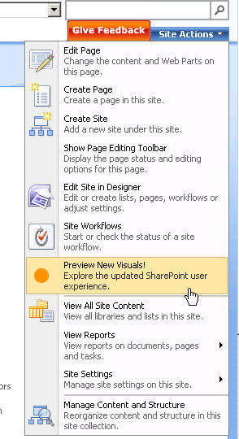
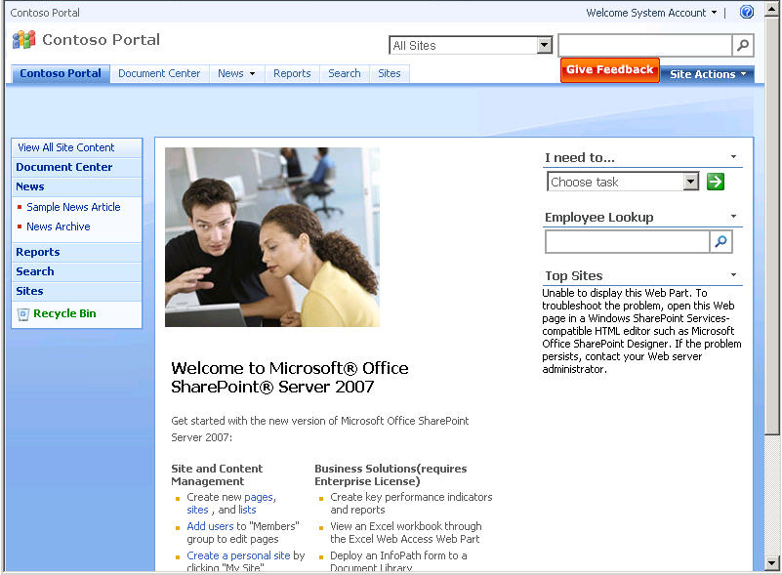
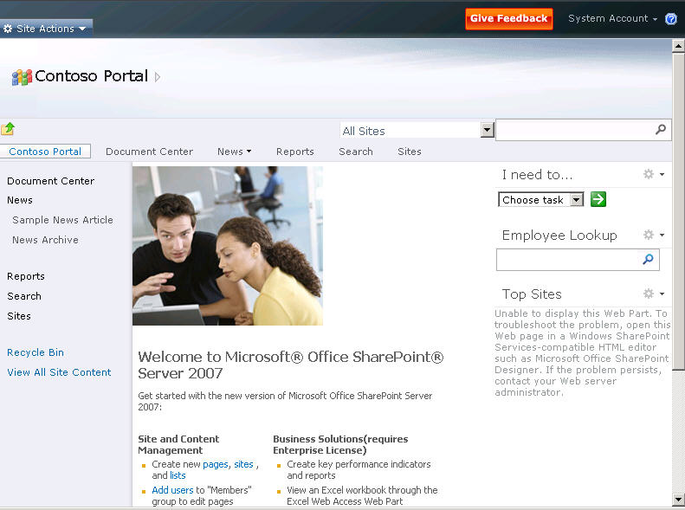
可视化的升级操作
Predictable migration process with visual upgrade
预览新界面
升级服务器不改变界面
随时切换新旧界面

Slide 18
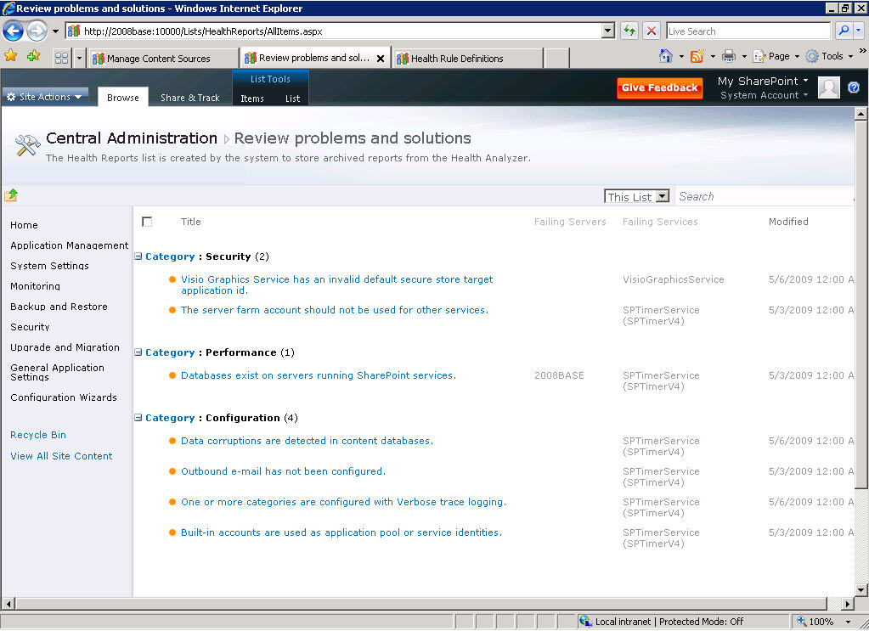
主动式平台问题排查与管理
服务信息
问题描述
相关文档与链接

Slide 19
快速响应业务需求
提高开发效率
使用 Visual Studio 2010进行开发
应用生命周期管理与团队开发
强大的调试工具和控制台
快速连接数据源
使用Business Connectivity Services操作业务数据
调用客户端及REST API存取Office文档内容
通过API和Web Services访问SharePoint数据
集成应用平台
使用SharePoint Designer 2010开发无代码解决方案
使用InfoPath和Visio实现流程自动化和可视化
支持更多开发与发布标准

Slide 20



快速响应业务需求
招聘流程
销售报告
价格分析
新闻门户
项目跟踪
个人站点
高管报表
计划会议
IT服务门户
部门网站
项目流程审批
专家搜索
薪资管理
日程安排
集成的开发工具
增强的可扩展性
广泛的标准支持

Slide 21
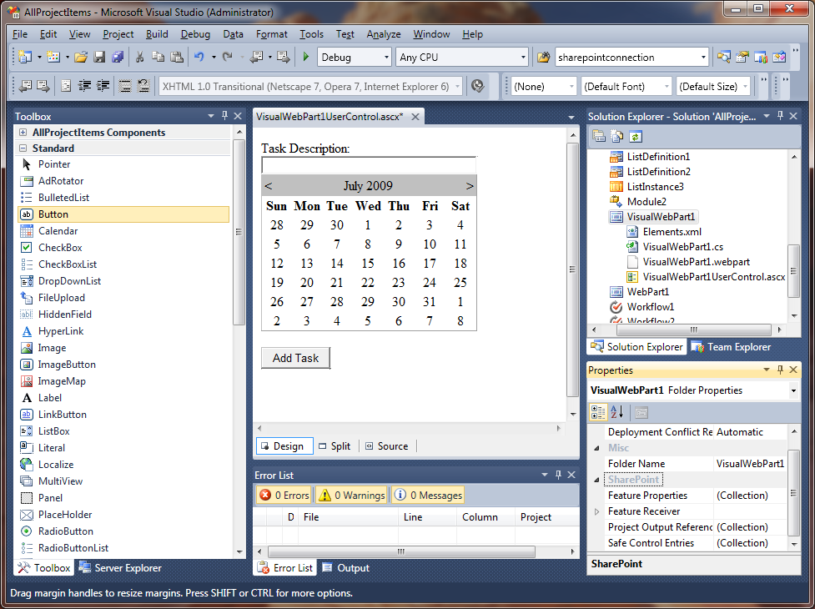
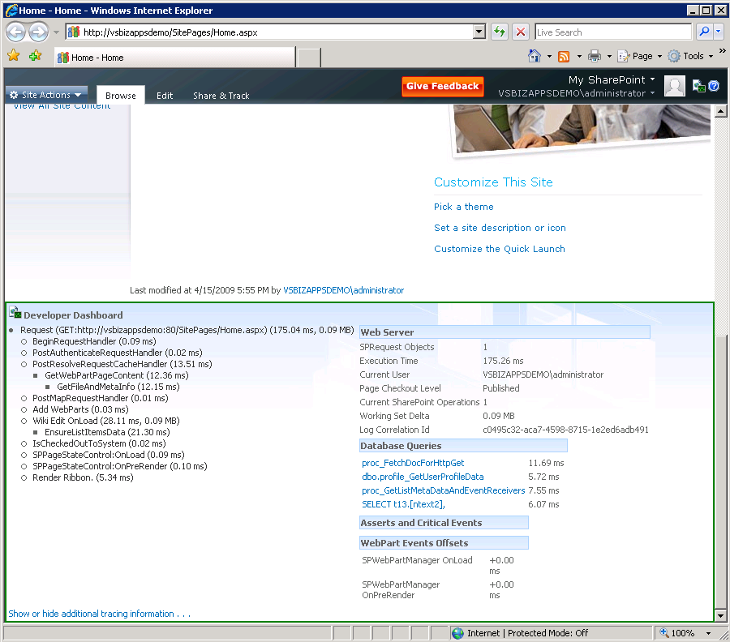
优化的SharePoint专业开发环境
Visual Studio 2010
Developer Dashboard
SharePoint扩展
SharePoint调试支持

Slide 22
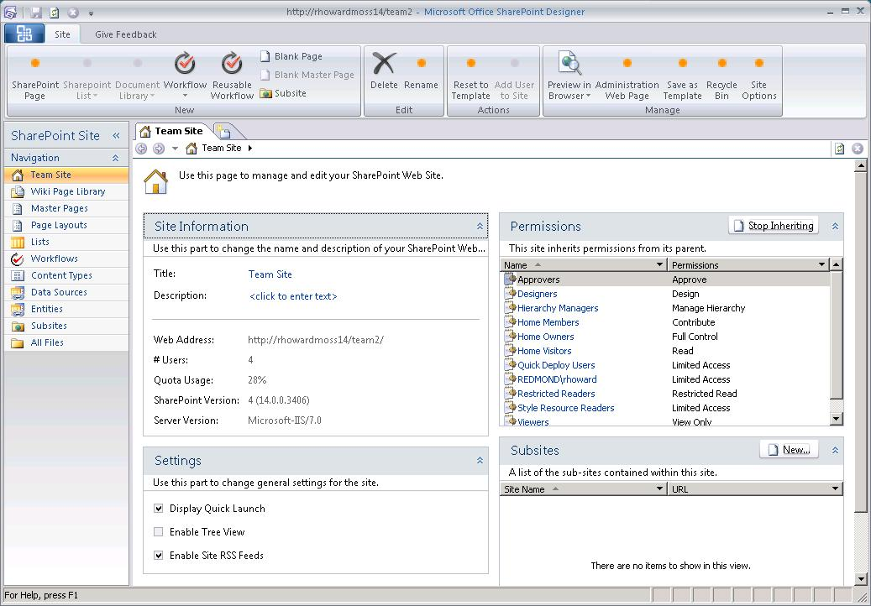
无代码搭建解决方案更加简单快捷
Ribbon界面
页面编辑
工作流编辑
外部数据

Slide 23
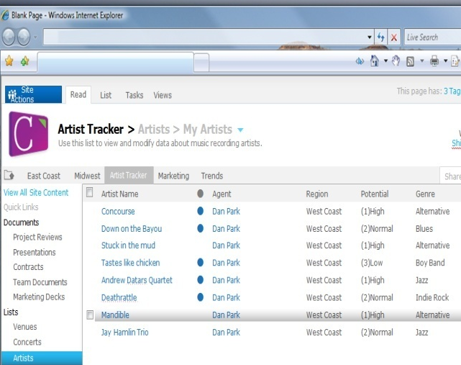
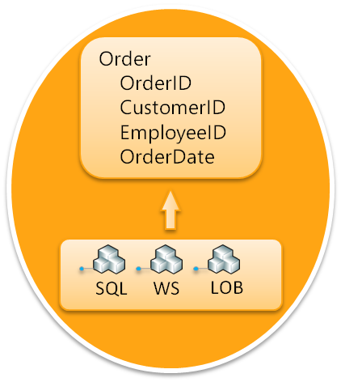
挖掘现有业务应用潜力
SharePoint 列表
Outlook 表单与任务栏

Slide 24
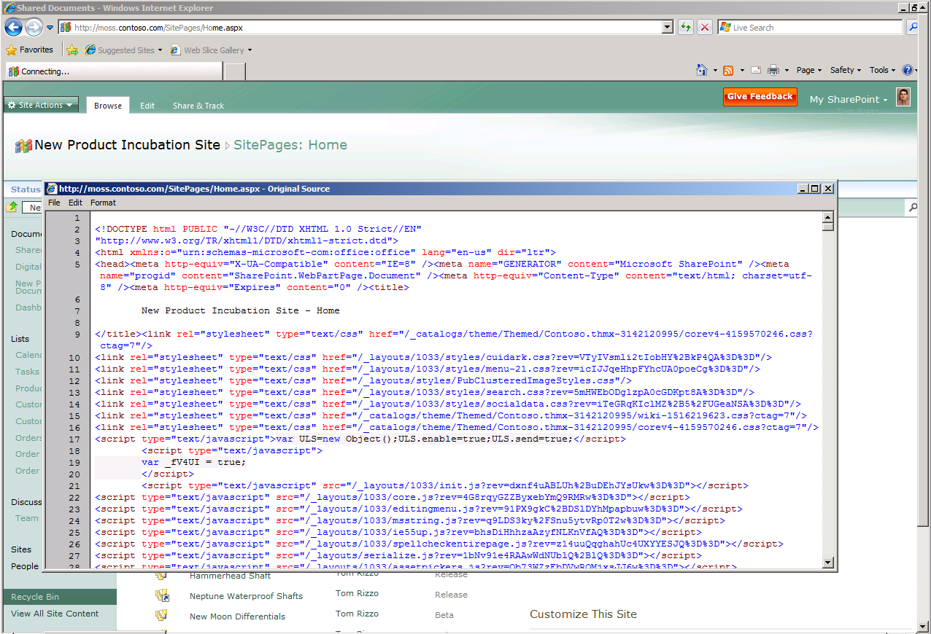
支持多种标准
Developing
DOM 1.0
HTML, HTTP, HTTPS
MathML
ODBC
ODF (IS26300)
Open XML (IS29500) OpenSearch
OpenType
PDF 1.7
PDF/A
RTF
RSS, ATOM
SOAP
SVG
REST
UDDI
Unicode
URI/URN
W3C XML Schema
WCAG 2.0
WebDAV
WSDL
WSRP
XHTML
XML
XML Web Services
XMLDsig
XPATH
XPS
XSLT
Publishing
Open documentation and APIs
Microsoft Confidential, Prototype Only

Slide 25
参考资源
TechED China 其他SharePoint课程
SharePoint @ Microsoft
http://Sharepoint.microsoft.com （英文）
SharePoint Tech Center on TechNet （英文）
SharePoint Center on MSDN （英文）
SharePoint Team Blog
http://blogs.msdn.com/sharepoint （英文）
Jie Li’s Blog
http://blogs.msdn.com/opal （英文）
http://blogs.msdn.com/jiel （中文）

Slide 26


Slide 27
疑问和解答

